Slide 1
Героическая летопись Великой Отечественной войны

Slide 3
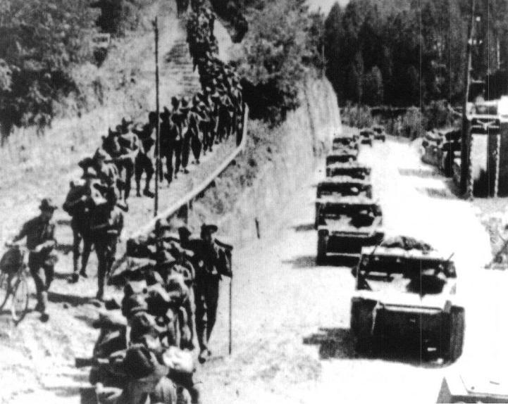
На рассвете 22 июня 1941 года без объявления войны Германия напала на Советский Союз. Так началась Великая Отечественная война.

Slide 4
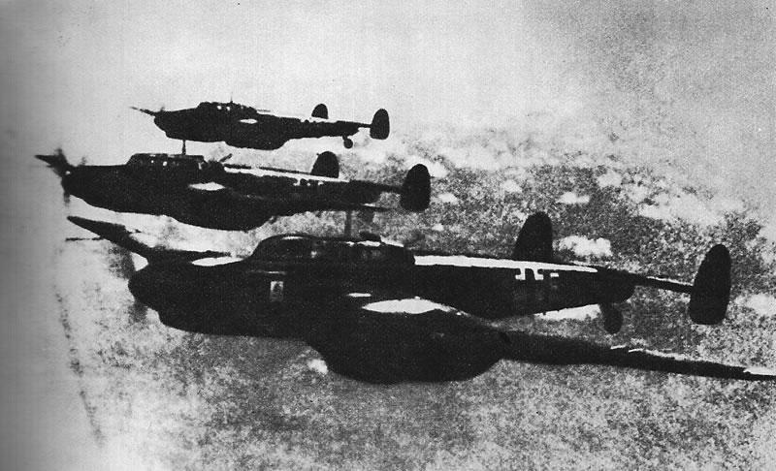
Немецкие военачальники рассчитывали на быструю и лёгкую победу.

Slide 5
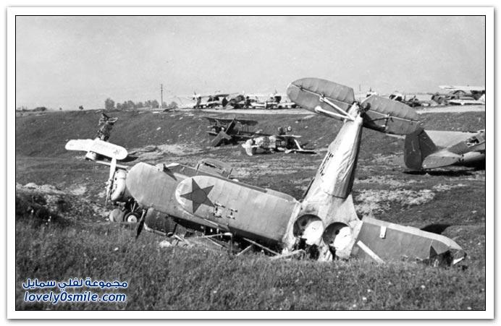
Застигнутые врасплох, советские войска сначала терпели неудачу.

Slide 6
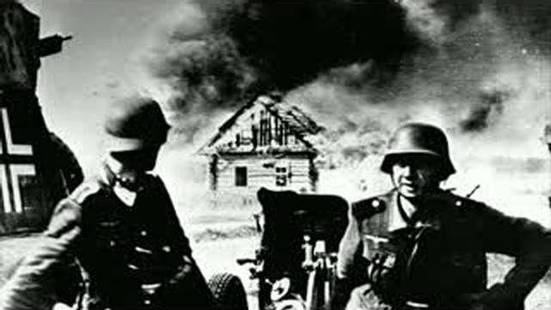
Враг стремительно продвигался в глубь советской территории.

Slide 7
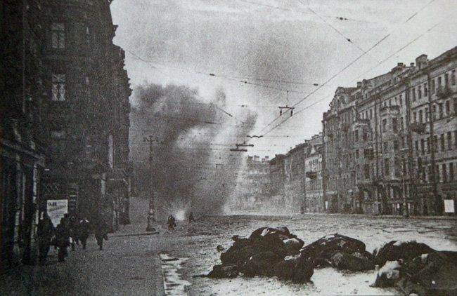
В сентябре фашисты окружили Ленинград. Началась блокада города, которая длилась 900 дней.

Slide 8
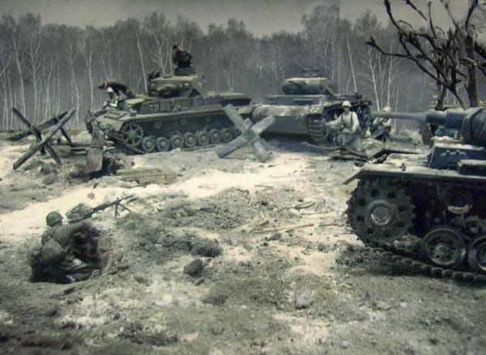
Немцы рвались к Москве.

Slide 9
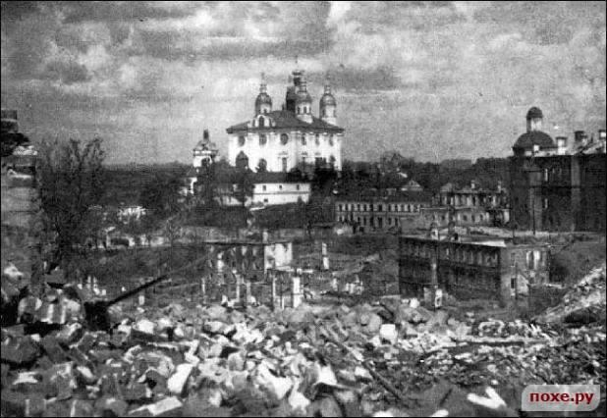
На пути к Москве стоит город Смоленск. Город-щит, город-ключ.

Slide 10
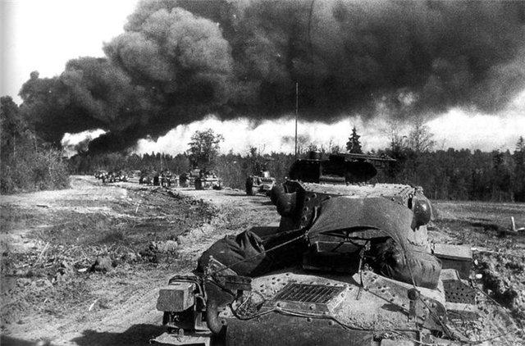
В июле-сентябре 1941 года под Смоленском шли ожесточённые бои.

Slide 11
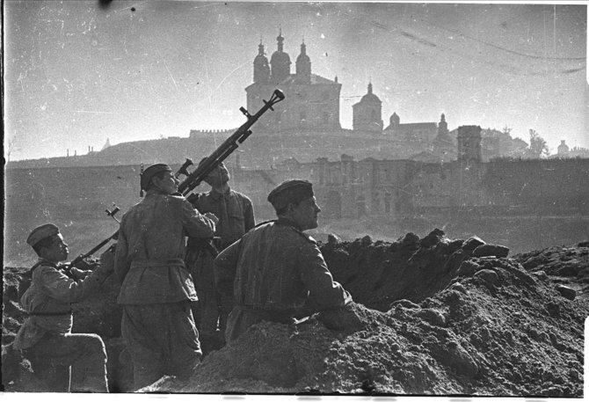
На два месяца враг был задержан.

Slide 12
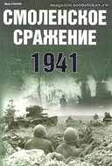
Сколько раз Смоленщина вставала навстречу врагу, чтобы защитить сердце нашей Родины. Сколько раз ценой невероятно тяжёлых испытаний, ценой полного разорения и разрушения, ты задерживала и изматывала вражеские полчища. Горькую, ничем невосполнимую утрату понесла Смоленщина в результате зверств фашистских палачей. На территории области было сожжено вместе с людьми 200 деревень, расстреляно и замучено более 350 тысяч человек.

Slide 13
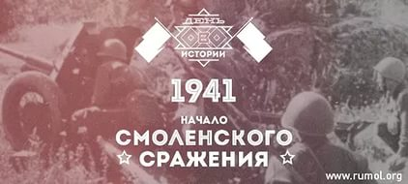
Бои на Смоленщине запомнились как одно сплошное сражение. Народ и армия совершили великий подвиг.
Не было на Смоленщине ни одного клочка земли, где бы не стоял до последнего патрона, до последнего дыхания русский солдат.
Смоленск защищали 5 советских дивизий, которые сдерживали натиск 11 отборных гитлеровских дивизий. В боях за Смоленск советским соединениям удалось навязать противнику тяжёлые кровопролитные бои. В которых перемалывалась его живая сила.
Город был завален трупами фашистов.

Slide 14
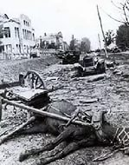
В гитлеровском тылу, на территории Смоленской области бушевало пламя народной войны. Здесь действовало более 120-ти партизанских отрядов, насчитывавших в своих рядах более 60-ти тысяч народных мстителей. На Смоленщине немецко-фашистские полчища сполна испытали силу народного гнева.

Slide 15
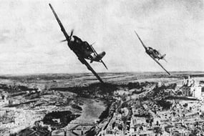
Многократные попытки захватчиков пробиться на правый берег Днепра терпели крах. Только получив солидное подкрепление фашистам удалось в ночь на 22 июля прорвать оборону советских войск и ворваться в Заднепровье. Бои закипели с новой силой. Трижды переходили из рук в руки рынок и вокзал, кладбище и часть аэродрома.

Slide 16
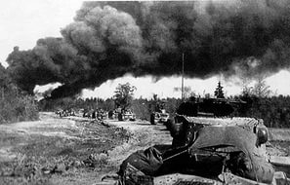
«Мы держались долго. Я, Курочкин Иван, Гуще…, Ветр…, Ивани…, капитан Грищенко» – такую записку, относящуюся к июлю 1941 года, с полустёртым текстом в винтовочной гильзе, обнаружили в Смоленске спустя 30 лет при строительстве жилого дома в Заднепровском районе. Сейчас она хранится в историческом музее города.

Slide 17
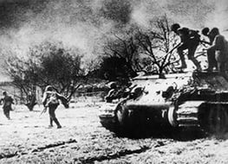
А вот другая записка того грозного времени, найденная при строительстве жилого дома в городе, которую тоже нельзя читать без душевного трепета: «Дорогие русские люди, соотечественники. Не забывайте нас. Мы , как могли боролись с фашистским псом. Но вот пришёл конец. Мы истекаем кровью. Кто после нас будет живой, пусть помнят, что люди боролись за свою Родину, любили её, как мать. Мы непобедимы. Красноармеец Крутов С.И.»

Slide 18
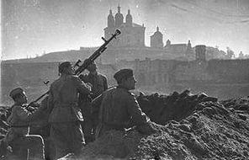
«Бои в Смоленске, - писал генерал М.Ф.Лукин, - хотя и в небольшом масштабе, , стали прообразом борьбы за Сталинград». Плечом к плечу с советскими воинами на защите Смоленска стояло население. Смоляне рыли окопы, противотанковые рвы. Устраивали заграждения на дорогах и улицах. Ухаживали за ранеными, ходили в атаки. «Город Смоленск и его жители были героями были героями в трудный период боёв 1941 года»,-отмечал М.Ф.Лукин.

Slide 19
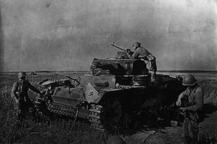
И вот долгожданный день пришел!!!! День освобождения Смоленщины от немецко-фашистских оккупантов. 19 сентября 1943 года в 21 час столица нашей Родины – Москва салютовала доблестным войскам, освободившим города Ярцево и Духовщину. Рославльских. 23 сентября войска Западного фронта освободили от гитлеровцев город Починок, село Кардымово, а также станции Пересветово, Приднепровскую, Пересну, Рябцево.

Slide 20
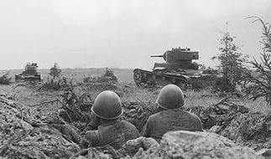
В ночь на 25 сентября передовые части 31-ой армии ворвались с севера в Смоленск. Утром над лежавшим в руинах Смоленском уже реяло красное знамя. Вечером Москва салютовала доблестным войскам Западного фронта из 224 орудий. 25 сентября Смоленск отмечает 71 годовщину освобождения от немецко-фашистских захватчиков. . Все мы любим и гордимся своим городом и хотим, чтобы он стал еще краше.

Slide 21
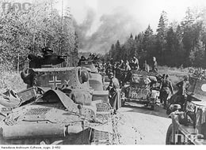
Особо отличившиеся при освобождении этих городов воинские соединения и части были удостоены наименования Ярцевских, Духовщинских, Смоленских и Рославльских. Всего в ходе Смоленской наступательной операции отличились 92 части и соединения Советской армии, из них 39 присвоено почётное наименование Смоленских, 20 – Рославльских, 9 – Ярцевских, 8 – Духовщинских, 6 – Ельнинских.

Slide 22
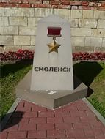
В советской истории Смоленское сражение определяется как "оборонительное". Подводя его итоги, Г.К.Жуков отмечал: "Смоленское сражение сыграло важную роль в начальном периоде Великой Отечественной войны. Хотя разгромить противника, как это планировала Ставка, не удалось, но его ударные группировки были сильно измотаны... Советские войска закрепились на рубеже Великие Луки – Ярцево – Кричев – Жлобин. Задержка вражеского наступления на главном направлении явилась крупным стратегическим успехом. В результате мы выиграли время для подготовки стратегических резервов и проведения оборонительных мероприятий на московском направлении".

Slide 23
Смоленщина дала стране 254 Героя Советского Союза и 40 полных кавалеров ордена Славы. В битве за Москву проявил мужество и отвагу смолянин командир эскадрильи истребителей капитан К.Н.Титенков. И этот список героев-смолян можно продолжать и продолжать…

Slide 24
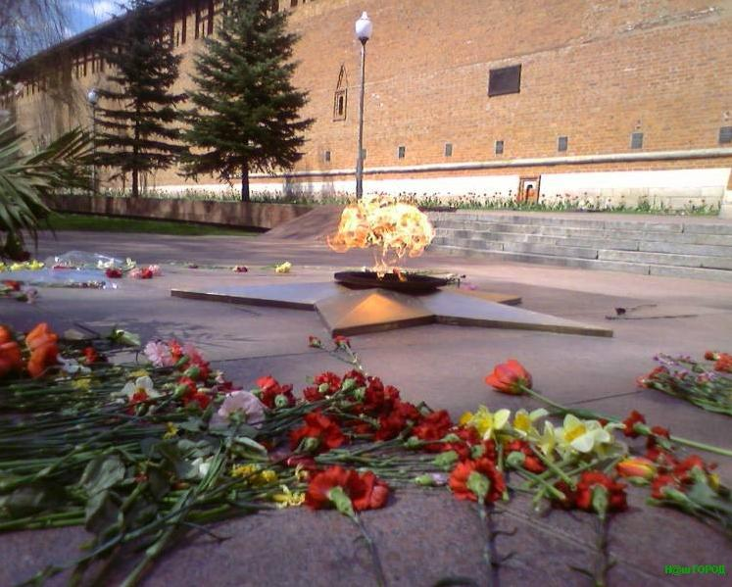
Указом Президиума Верховного Совета СССР от 6 мая 1985 года за мужество и стойкость, проявленные защитниками Смоленска, массовый героизм трудящихся в борьбе против немецко-фашистских захватчиков в годы Великой Отечественной войны городу Смоленску было присвоено почётное звание «Город-герой» с вручением медали «Золотая Звезда».

Slide 25
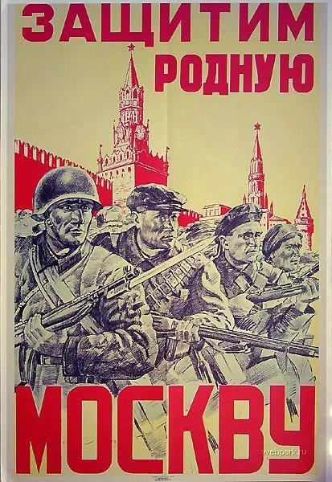
В это время для защиты родной столицы прибыли воины с Урала, из Сибири, с Дальнего Востока.
К Москве шли поезда с боеприпасами, с вооружением.

Slide 26
Оборонительный период битвы под Москвой.

Slide 27
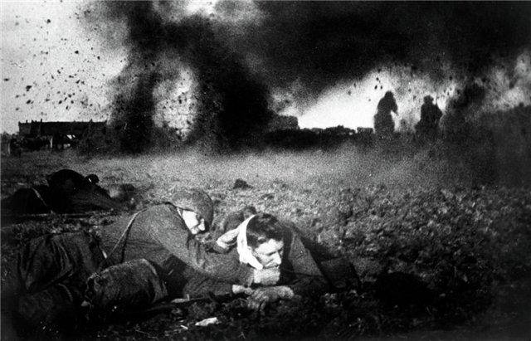
Кровопролитные бои под Москвой.

Slide 28
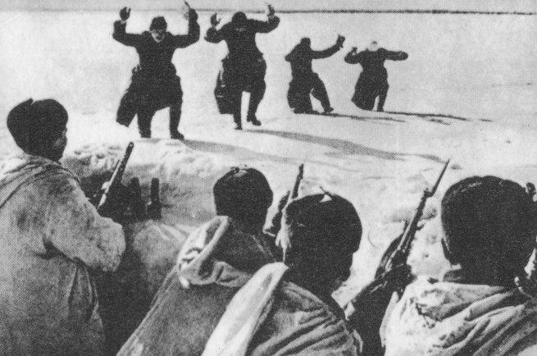
В декабре враг был остановлен.

Slide 29
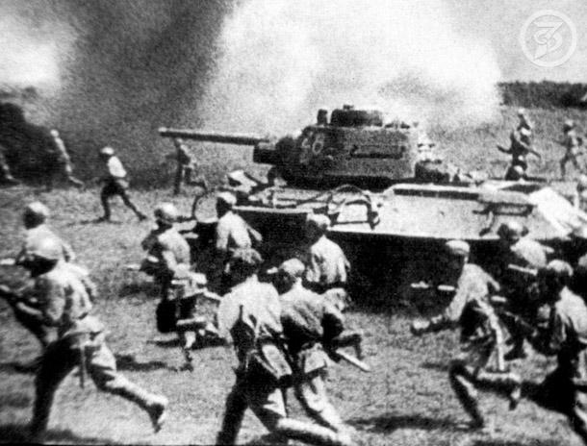
Контрнаступление советских войск под Москвой 1942 года.

Slide 30
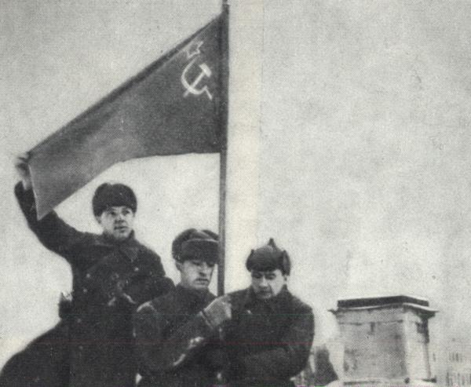
Враг был отброшен от Москвы на 200 – 300 км. Победа под Москвой воодушевила русских людей.

Slide 31
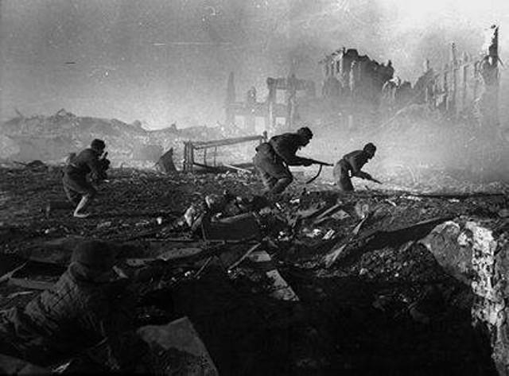
Летом 1942 года начались ожесточённые бои за Сталинград.

Slide 32
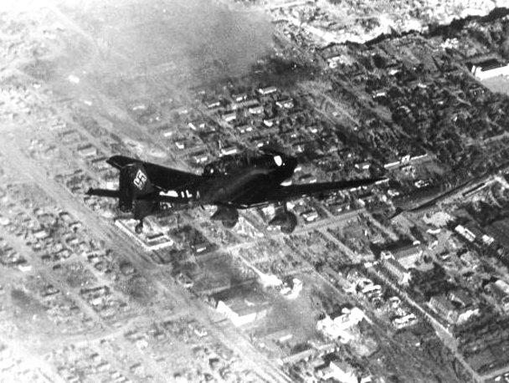
Вражеские самолёты непрерывно бомбили город.

Slide 33
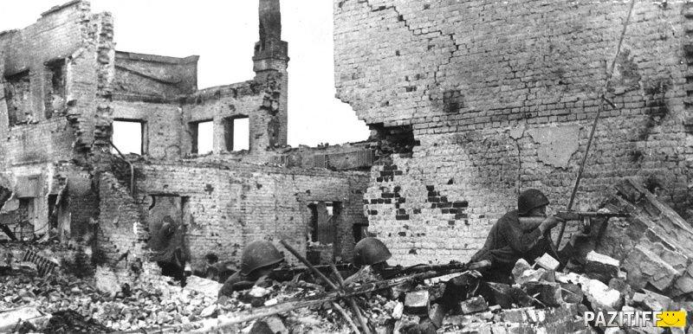
Вскоре город превратился в руины.

Slide 34
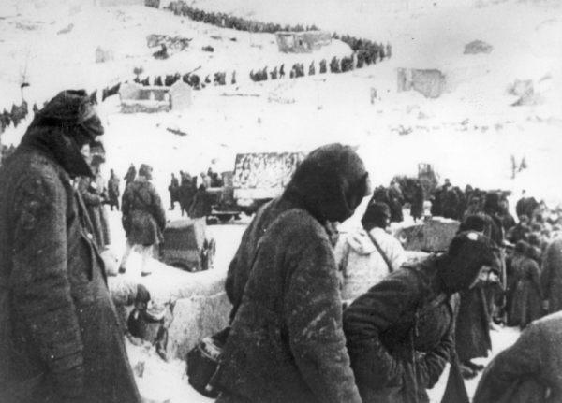
В феврале 1943 года немецкие войска были окружены и сдались в плен.

Slide 35
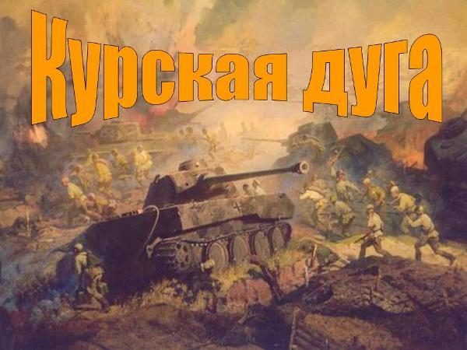
5 июля 1943 года началось грандиозное сражение под Курском.

Slide 36
Курская битва занимает в Великой Отечественной войне особое место. Она продолжалась 50 дней и ночей, с 5 июля по 23 августа 1943 г. По своему ожесточению и упорству борьбы эта битва не имеет себе равных.

Slide 37
Курская битва вошла в историю как великое сражение.

Slide 38
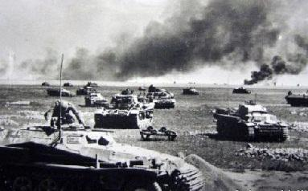
Крупнейшее за всю вторую мировую войну встречное танковое сражение под Прохоровкой.Оно произошло 12 июля. В нем с обеих сторон одновременно участвовали 1200 танков и самоходных орудий. Это сражение выиграли советские воины.

Slide 39
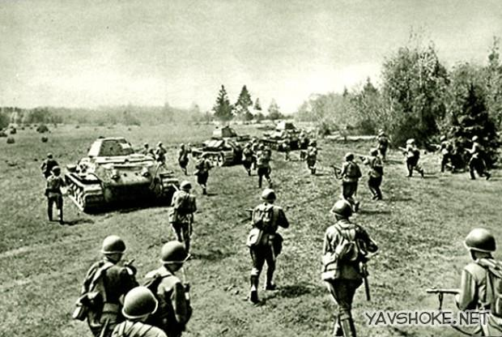
Курская битва стала коренным переломом в Великой Отечественной войне. Началось крупное наступление советской армии.

Slide 40
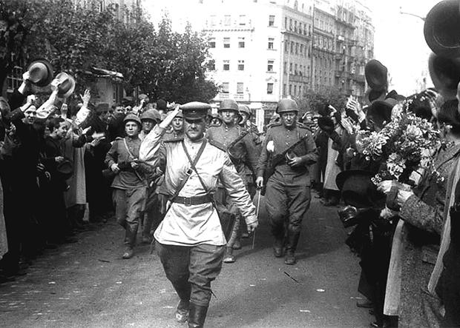
В 1944 году территория Советского Союза была полностью освобождена от захватчиков.

Slide 41
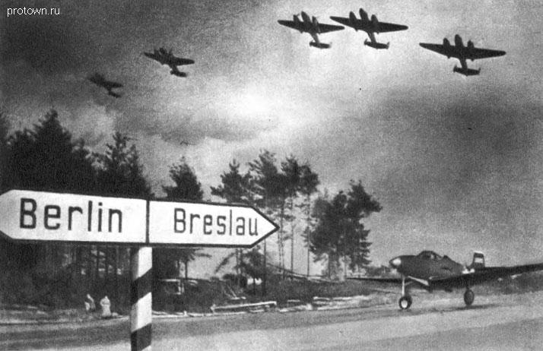
Советские бомбардировщики идут курсом на Берлин. 1945 год.

Slide 42
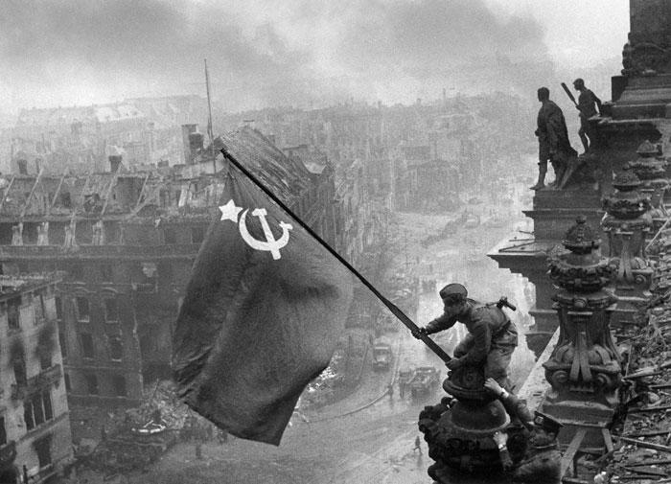
Советские воины водрузили Знамя Победы над Рейхстагом.

Slide 43
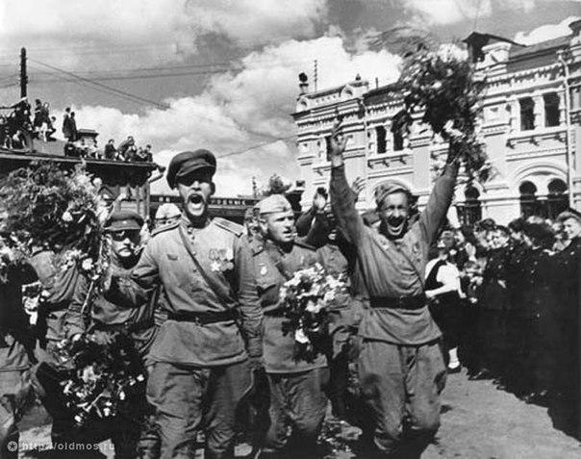
9 Мая 1945 года – День Победы!

Slide 44
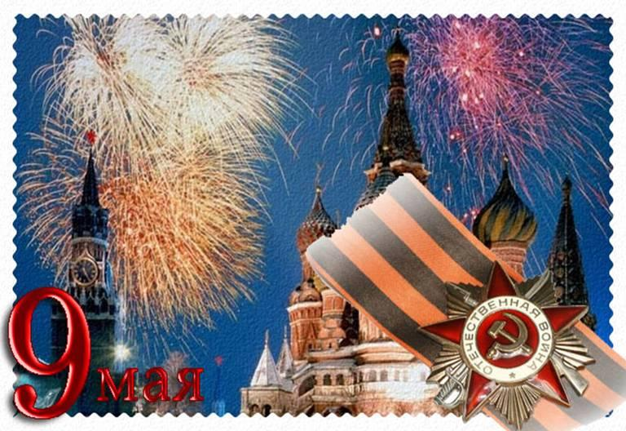

Slide 45
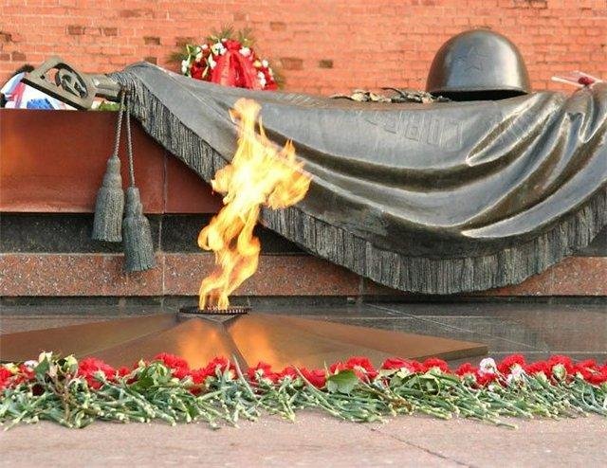
Вечная память погибшим

